Slide 1



MICROSSERVICOS
L

Slide 2

Sumario de Palavras
Monolítico
Uma estrutura geológica, como uma montanha, por exemplo, constituído por uma única e maciça pedra ou rocha.
API
Application Programming Interface (Interface de Programação de Aplicativos) Modo de comunicação padronizado.
Deploy
Implantar - colocar efetivamente o projeto em produção.

Slide 3


O Problema?
Temos muitas aplicações que superam as expectativas dos seus criadores, e crescem exponencialmente de forma assustadora e a arquitetura não consegue suprir a demanda crescente.
“A partir do momento em que o Facebook passou a aceitar qualquer pessoa, o crescimento da plataforma foi explosivo: em dezembro de 2006, eram 12 milhões de usuários registrados. Em outubro de 2007, a rede social já tinha 50 milhões de membros.”

Slide 4

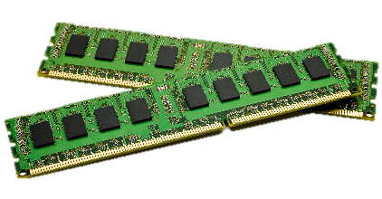
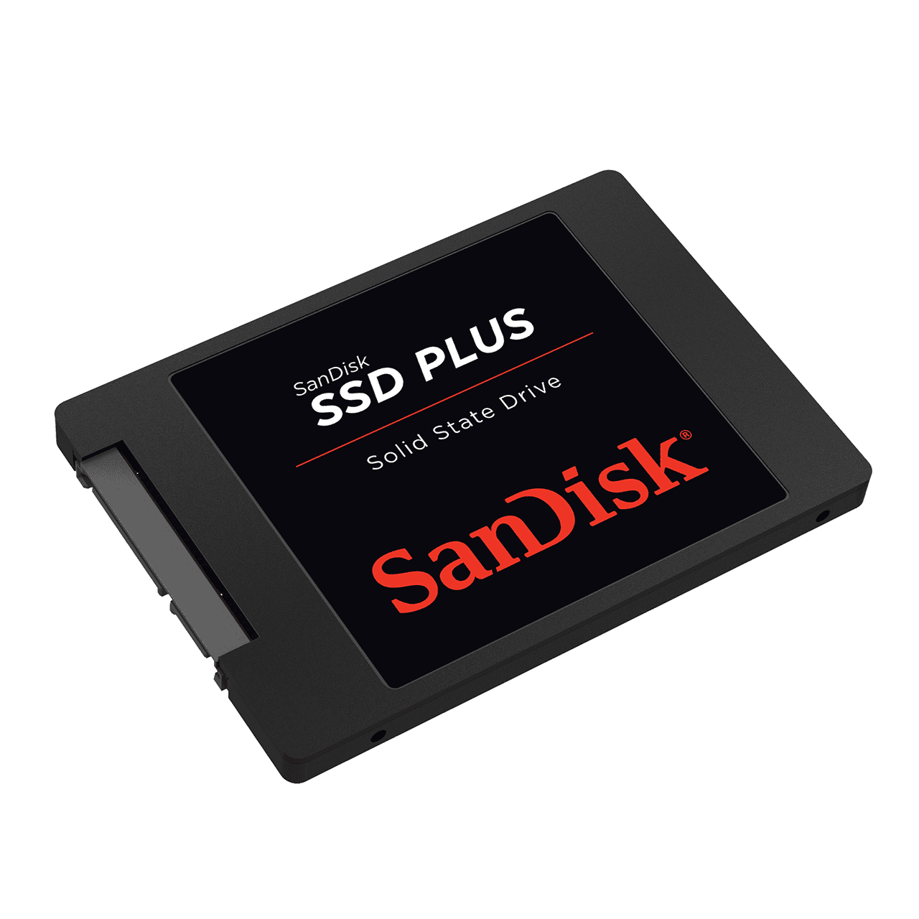
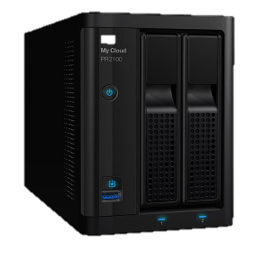
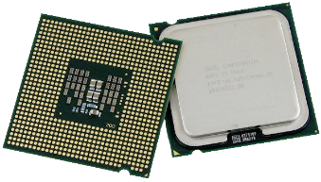
Escalabilidade
É a capacidade de um software, de atender suas necessidades de crescimento sem perder qualidade, e com baixo aumento de custos.
VERTICAL
HORIZONTAL

Slide 5


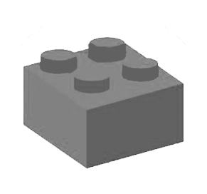
O Monolitico
´
É uma arquitetura de Software onde todas as responsabilidades estão centralizadas em um único ponto.
Telas, Regras de cadastro, regras de produtos, regras de vendas ...
Sistema Web
Banco de dados

Slide 6

O Monolitico
VANTAGENS
DESVANTAGENS
- Deploy Fácil
- Escalabilidade vertical
- Fácil de ser escrito
- Código “sujo” e menos reutilizável
- Centraliza Informações
- Desatualizado
- Orçamento inicial baixo
- Modificações tem efeitos colaterais

Slide 7


Os Microsservicos
É uma arquitetura onde cada Item do projeto final, é composto por micro projetos, onde existe a sua própria arquitetura, regras de negócio, validações etc.
Web
App iOS e Android
vendas
cadastro
produtos
Banco de dados
Banco de dados
Banco de dados

Slide 8
Os Microsservicos
VANTAGENS
DESVANTAGENS
- Arquitetura individual
- Planejamento Robusto
- Desacoplamento
- Alta complexidade de Implementação
- Heterogeneidade Tecnológica
- Dificuldade de Monitoramento
- Escalabilidade Horizontal e Vertical
- Custo Elevado
- Manutenção Eficiente

Slide 9

Qual devo usar?
“ Depende.. Cada caso é um caso!! ”
Monolítico
- Aplica-se a pequenos e médios projetos, com equipe reduzida, e/ou baixo orçamento.
Microsserviços
- Aplica-se a médios e grandes projetos, possibilidade de crescimento exponencial.

Slide 10
VAMOS A DEMO!

